Slide 2
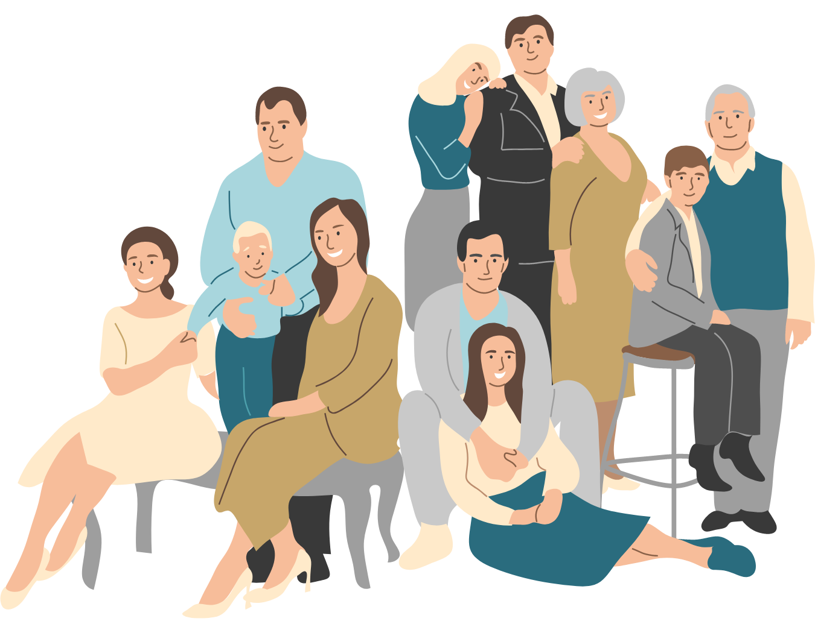
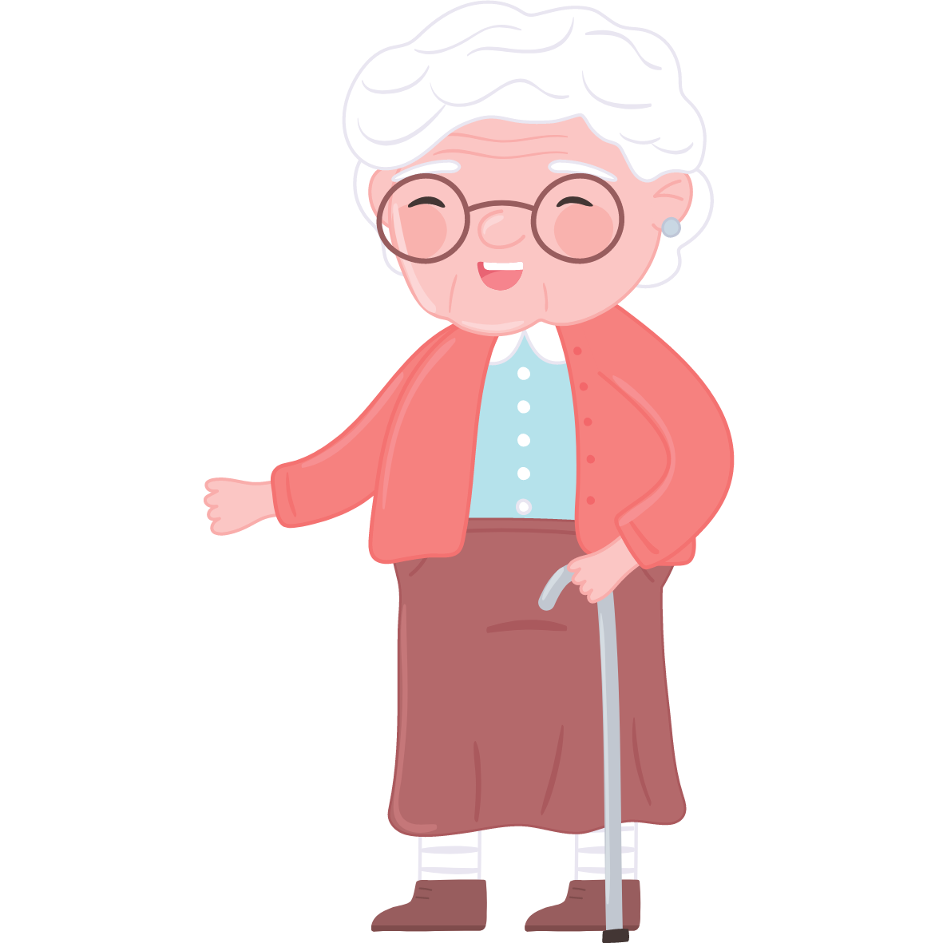
Berperan penting dalam mewujudkan KESEJAHTERAAN BERSAMA
PEDULI terhadap kesejahteraan keluarga, menentukan masa depan Gereja dan dunia
Tantangan-Tantangan
dalam keluarga dapat dilalui dengan kekuatan Allah
Setiap pribadi diajak untuk menjadi saksi nyata dalam pelayanan dan tindakan kasih terhadap warga sekitar

Slide 3
Keduanya telah mengalami kasih Tuhan dalam kehidupan pribadi sejak sebelum menikah. Kepedulian mereka terhadap sesama diwujudkan dalam profesi mereka sebagai dokter.
Nilai-nilai kasih dan persaudaraan dimulai didalam keluarga mereka terutama agar anak-anak pun dapat meneladani.
Tantangan pun ditemui dalam kehidupan pribadi maupun dalam kehidupan sosial dalam membantu masyarakat baik ketika kebutuhan penyediaan APD dan tabung oksigen.
Prinsip dalam kehidupan keluarga dan dalam pelayanan masyarakat adalah “Do your best and let God do the rest”. Pegangan mereka dalam Yoh 3:30 ( “Dia harus semakin besar dan aku harus semakin kecil.”) Nama Tuhan Yesus yang semakin dipermuliakan.

Slide 6
Karena itu, sebagai orang-orang pilihan Allah yang dikuduskan dan
dikasihi-Nya, kenakanlah belas kasihan, kemurahan, kerendahan
hati, kelemahlembutan dan kesabaran.
Sabarlah kamu seorang
terhadap yang lain, dan ampunilah seorang akan yang lain apabila
yang seorang menaruh dendam terhadap yang lain, sama seperti
Tuhan telah mengampuni kamu, kamu perbuat jugalah demikian.
Dan di atas semuanya itu: kenakanlah kasih, sebagai pengikat yang
mempersatukan dan menyempurnakan.

Slide 7
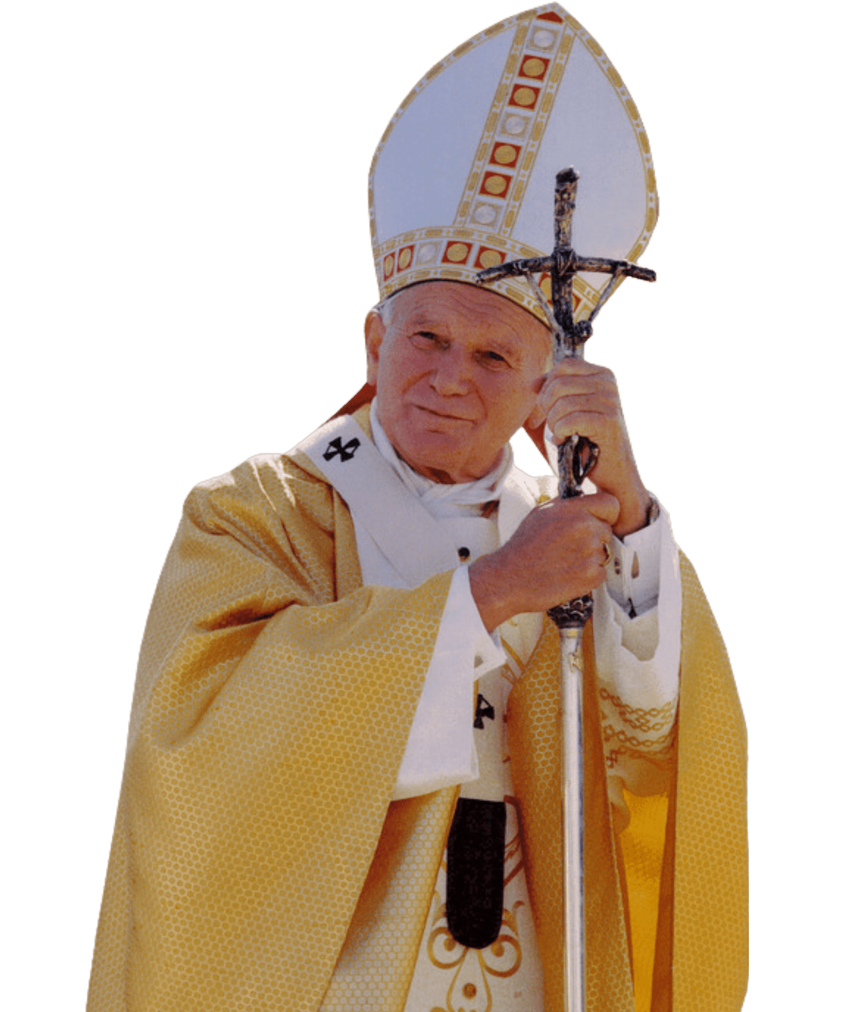
(Paus Yohanes Paulus II, Familiaris Consortio (1981) Ajaran Sosial Gereja tentang Peranan Keluarga Kristen dalam Dunia Modern).
Keluarga mengemban misi untuk menjaga, mengungkapkan serta menyalurkan cinta kasih. Cinta kasih merupakan pantulan hidup serta partisipasi nyata dalam cinta kasih Allah terhadap umat manusia, begitu pula cinta kasih Kristus Tuhan terhadap Gereja sebagai mempelai-Nya.
Empat tugas umum bagi keluarga :
Membentuk persekutuan pribadi-pribadi;
Mengabdi kepada kehidupan;
Ikut serta dalam pengembangan masyarakat;
Berperan serta dalam kehidupan dan misi Gereja.

Slide 8
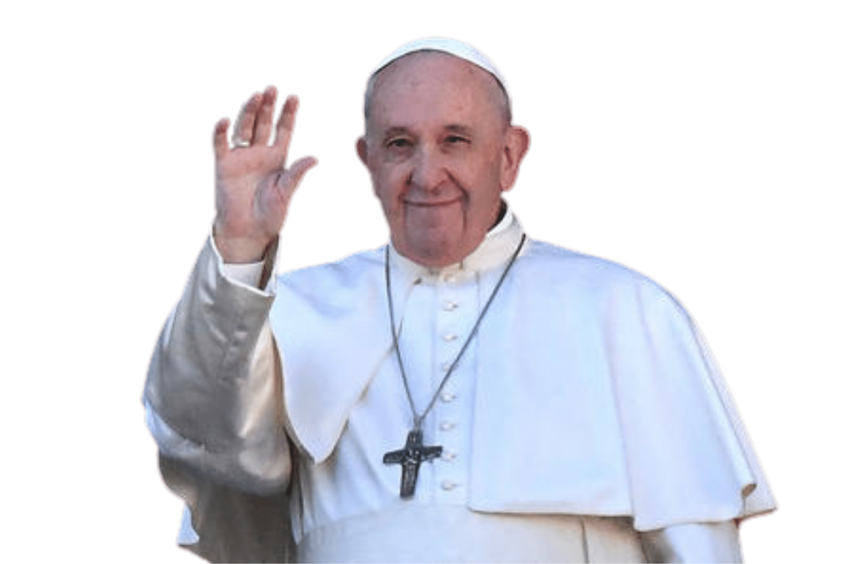
(Paus Fransiskus, Amoris Laetitia (2016), Ajaran Sosial Gereja tentang Sukacita Kasih)
B. Kesejahteraan keluarga menentukan masa depan dunia dan Gereja. Kenyataan dan tantangan dalam keluarga membutuhkan pengertian yang lebih mendalam tentang misteri pernikahan dan keluarga. Perkawinan merupakan simbol kasih Allah kepada kita.
Sesungguhnya, Allah juga merupakan persekutuan: tiga Pribadi
dari Bapa, Putra dan Roh Kudus hidup selamanya dalam kesatuan yang sempurna.
Dan inilah sesungguhnya misteri perkawinan:
“Allah membuat dari pasangan menjadi satu kehidupan.” Kasih persahabatan menyatukan seluruh aspek hidup perkawinan dan membantu anggota keluarga untuk bertumbuh terus menerus. Maka, kasih ini haruslah diungkapkan terus-menerus dengan bebas dan murah hati dalam kata-kata dan tindakan.
Dalam keluarga, tiga kata perlu digunakan, yaitu tolong, terima kasih dan maaf.

Slide 9
(Paus Fransiskus, Fratelli Tutti (2020), Ajaran Sosial Gereja tentang Persaudaraan dan Persahabatan Sosial)
C. Keluarga merupakan tempat pertama dimana nilai-nilai kasih dan persaudaraan, hidup bersama dan berbagi perhatian dan kepedulian terhadap sesama dihidupi dan diteruskan.
Nilai-nilai kebebasan, saling menghormati dan solidaritas dapat diteruskan sejak usia dini.
Solidaritas ditunjukkan secara konkret dalam pelayanan, yang dapat mengambil aneka bentuk dalam cara kita bertanggungjawab terhadap orang lain.
Melayani berarti merawat mereka
yang lemah di dalam keluarga kita,
masyarakat kita, bangsa kita.

Slide 10
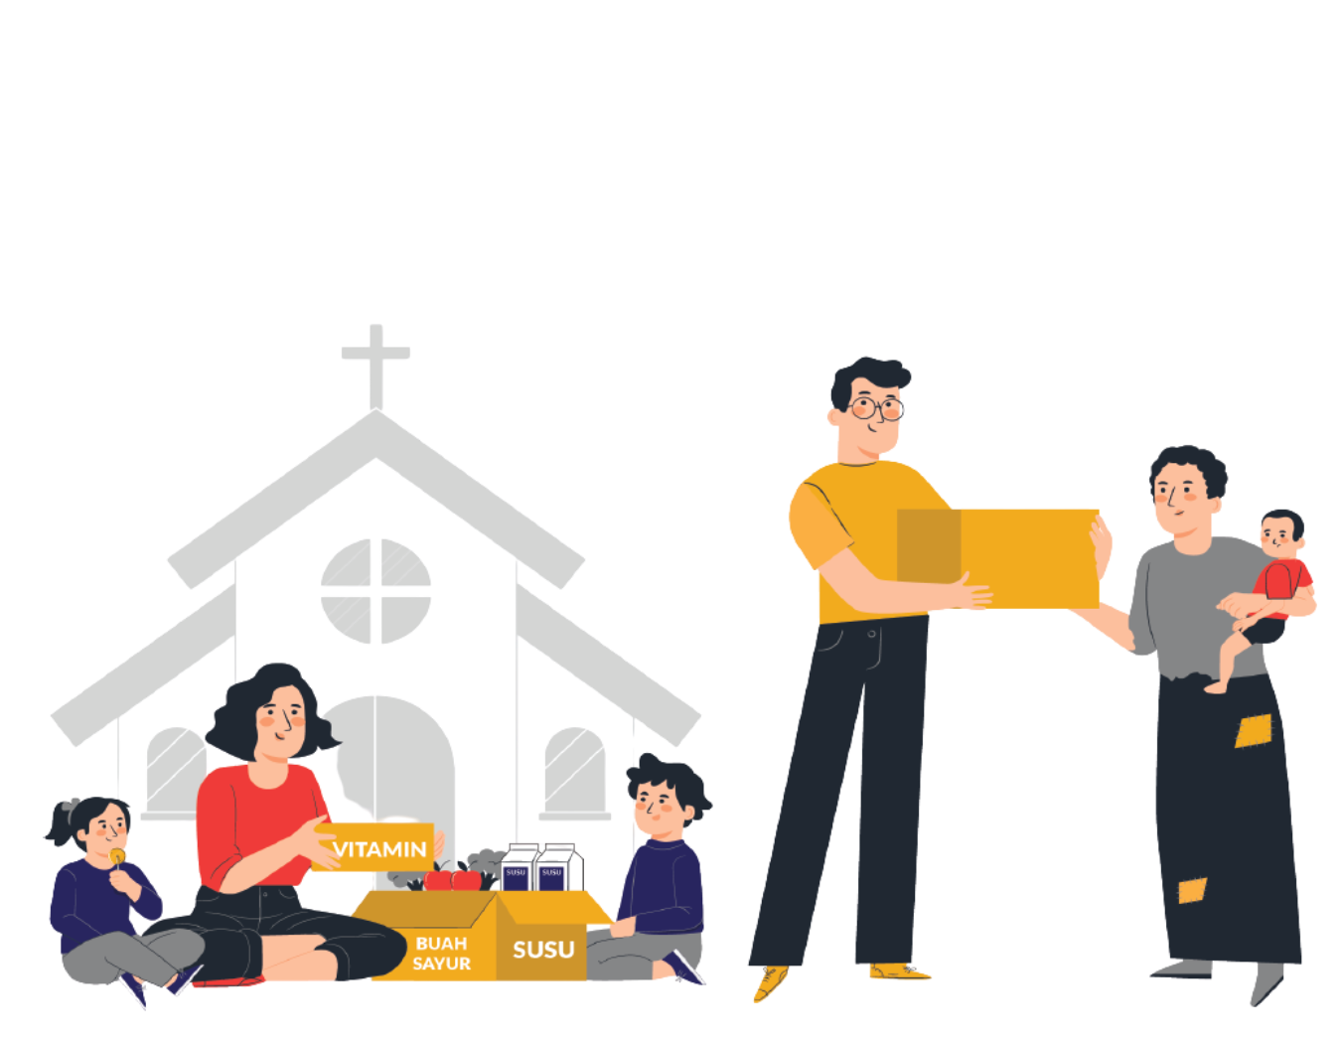
MEMBANGUN KOMITMEN DAN AKSI NYATA
1. Ikut aktif dalam kegiatan Gereja Katolik bersama keluarga
Mengikuti kegiatan-kegiatan rohani, seperti seminar keluarga, retret ataupun komunitas rohani keluarga yang diadakan oleh Gereja Katolik.
Ikut terlibat dalam kegiatan dalam Gereja Katolik bersama pasangan dan anggota keluarga lainnya seperti membantu menjadi petugas tata tertib dalam misa dan lainnya.
2. Memperhatikan dan membantu anggota keluarga sendiri
Menjalin komunikasi yang baik dengan orangtua, pasangan, anak, adik, ipar, mertua maupun menantu. Mengetahui harapan-harapan mereka, tantangan dan masalah yang mereka hadapi didalam hidup.
Melakukan rekonsiliasi jika terjadi konflik dalam keluarga.
Membantu keluarga besar yang mengalami kesulitan.
Berdoa bersama keluarga.

Slide 11
MEMBANGUN KOMITMEN DAN AKSI NYATA
3. Memperhatikan dan membantu warga sekitar
Turut aktif dalam kegiatan lingkungan RT/RW
Mengadakan kunjungan bersama keluarga ke panti asuhan atau panti jompo.
Ikut terlibat dalam kegiatan sosial bersama keluarga, seperti membantu keluarga-keluarga yang mengalami keterpurukan ekonomi, dan keluarga-keluarga yang memiliki anggota keluarga difabel.

Slide 12
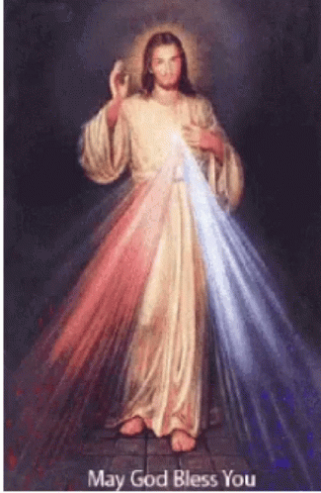
Tuhan Yesus memberkati

